Slide 1
30 сентября 2021 г. ЛД
15 сентября 2022 г. ЛД (переработано)
Лекция № 2
I. Основные теории возникновения рака
История развития теорий возникновения рака.
Современные представления об этиологии рака
Механизмы канцерогенеза
II. Патогенез клинических симптомов при раке
Предраковые заболевания. Дисплазии. Понятие о раке in situ. Течение рака. Формы роста злокачественных опухолей. Оценка распространенности процесса по системе TNM и стадиям.
Доклинический и клинический периоды развития рака.
Патогенез симптомов злокачественных новообразований. Основные клинические феномены рака: обтурация, деструкция, компрессия, интоксикация, наличие поухоли. Нарушение специфических функций органа. Паранеопластические синдромы.

Slide 2
КАНЦЕРОГЕНЕЗ
Канцерогене́з (лат. cancerogenesis; cancer — рак + др.-греч. γένεσις — зарождение, развитие) — сложный патофизиологический процесс за-рождения и развития опухоли (синоним онкогенез).

Slide 3
Канцерогенез – это длительный много-стадийный процесс превращения нор-мальных клеток в злокачественные, представляющий собой цепь поврежде-ний, заканчивающихся прекращением ответа клетки на обычные ограничения со стороны хозяина, касающиеся роста и дифференцировки.

Slide 4
Канцероген — это агент, который в силу своих физических или химичес-ких свойств способен вызвать не-обратимое изменение или повреж-дение в тех частях генетического аппарата, которые осуществляют гомеостатический контроль над соматическими клетками. (ВОЗ 1979 г.)

Slide 5
ИСТОРИЧЕСКИЕ АСПЕКТЫ
Р. Вирхов (1867) высказал предположение об этиологическом значении повторных механических и химических повреждений для возникновения раковых опухолей.
Конгейм (1877) высказал предположение о дистопии зародышевых зачатков как причине развития опухолей.
По теории Фишера-Вазельса (1929) особое значение в процессе канцерогенеза придавалось регенерации, которая может спровоцировать трансформацию клеток в опухолевые.
Теория химического канцерогенеза подтверждалась клиническими наблюдениями. Еще в конце XVIII века П. Потт описал рак мошонки у трубочистов.
В 1916 г. опубликованы классические исследования Ямагивы и Ичикавы, показавших возможность получения индуцированных каменноугольным дегтем опухолей животных.

Slide 6
В своей научной работе британский хирург П. Потт доказал, что рак кожи мошонки, которым часто стра-дали трубочисты, вызван регулярным загрязнением кожи сажей, продуктами перегонки каменного угля и частицами дыма. С этого наблюденияи начались исследования по канцерогенезу. Дальнейшие иссле-дования позволили установить, что действующим кан-церогенным началом являются полициклические аро-матические углеводороды (ПАУ), в частности бенз-пирен. В настоящее время наряду с углеводородами известны канцерогенные вещества, принадлежащие к другим классам химических веществ.

Slide 7
Важным этапом в развитии онкологии
явилось открытие Ф. Раусом в 1910 г.
вирусной природы некоторых сарком
кур. Его работы легли в основу вирус-ной теории рака. Большой вклад в раз-витие вирусного происхождения рака внес советский ученый Л.А.Зильбер

Slide 8
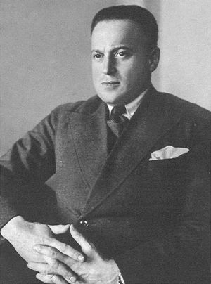

Slide 9
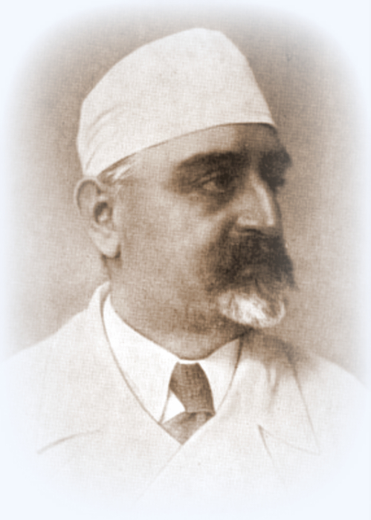
П.А. Герцен
(1874-1947).

Slide 10
Химические вещества, являющиеся канцерогенными для человека
Химическое вещество | Какие опухоли может вызвать
4-аминобефинил | Рак мочевого пузыря
Асбест | Мезотелиома плевры и брюшины. Рак легкого
Афлотоксин | Рак печени
Бензидин | Рак мочевого пузыря
Бензол | Лейкоз. Лимфомы
Бериллий и его соединения | Рак легкого
Бис(хлорметил)эфир | Мелкоклеточный рак легкого
Винилхлорид | Ангиосаркома печени. Рак легкого. Опухоли го-ловного мозга
Горчичный газ | Рак легкого и другие злокачественные опухоли
2,3,7,8-тетрахлоридбензо-парадиоксин | Рак легкого. Саркомы мягких тканей. Лимфомы
Химическое вещество | Какие опухоли может вызвать
4-аминобефинил | Рак мочевого пузыря
Асбест | Мезотелиома плевры и брюшины. Рак легкого
Афлотоксин | Рак печени
Бензидин | Рак мочевого пузыря
Бензол | Лейкоз. Лимфомы
Бериллий и его соединения | Рак легкого
Бис(хлорметил)эфир | Мелкоклеточный рак легкого
Винилхлорид | Ангиосаркома печени. Рак легкого. Опухоли го-ловного мозга
Горчичный газ | Рак легкого и другие злокачественные опухоли
2,3,7,8-тетрахлоридбензо-парадиоксин | Рак легкого. Саркомы мягких тканей. Лимфомы

Slide 11
Кадмий и его соединения | Рак легкого
Кремний кристаллический | Рак легкого
Мышьяк и его соединения | Рак легкого и кожи. Ангиосаркома кожи
2-нафтиламин | Рак мочевого пузыря
Никель иего соединения | Рак легкого и носовых пазух
Радон | Рак легкого
Серная кислота (пары) | Рак гортани
Тальк с асбестоподобными волокнами | Мезотелиома. Рак легкого
Хром и его соединения | Рак легкого
Эрионит | Мезотелиома
Этиленоксид | Гемобластозы

Slide 12
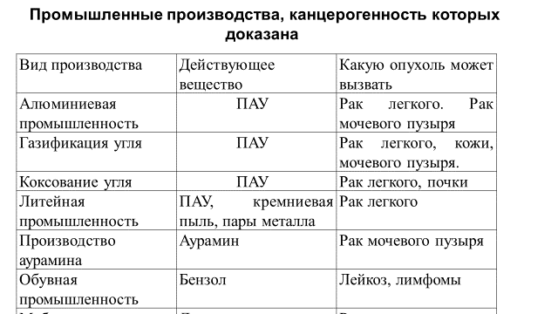

Slide 13
Мебельная промышленность | Древесная пыль | Рак полости носа
Производство изопропилового спирта | Диизопропил сульфат, изопропиловые масла | Рак носовых пазух, легкого, гортани
Призводство фуксина | Фуксин, ортотолуидин | Рак мочевого пузыря
Резиновая промышленность | Ароматические амины, растворители | Рак легкого, мочевого пузыря, желудка, тол-стой кишки, преста-тельной железы, кожи, гемобластозы
Добыча гематита (подземная) | Радон | Рак легкого

Slide 14
ТЕОРИИ КАНЦЕРОГЕНЕЗА

Slide 15
Полиэтиологическая теория
Комплекс множества факторов приводящий к появлению клонов опухолевых клеток.
Опухолевые факторы:
Экзогенные:
- механические (хроническая травма);
- физические;
- химические;
- радиационные;
- вирусные;
- бактериальные.

Slide 16
Эндогенные факторы:
1. Наследственные
наследование гена, вызывающего рак (ретинобластома, нейро- и нефроблас-тома)
- наследование гена, вызывающего предрасположенность к раку пигмент-ная ксеродерма, семейный полипоз кишечника, мастопатия и др.)

Slide 17
2. Ненаследственные
- нарушения гормонального гомеостаза
- эндогенный синтез химических
канцерогенов

Slide 18
ФИЗИЧЕСКАЯ ТЕОРИЯ КАНЦЕРОГЕНЕЗА
- Основным физическим канцерогеном является ионизирующее излучение.
- Кванты ионизирующего излучения непосредственно повреждают молекулы ДНК, являясь мощным мутагеном.
Также радиация является сильнейшим индуктором процессов
свободно-радикального окисления в клетках, что резко усиливает
мутагенный эффект облучения.
- Лица, не погибшие от лучевой болезни в первые месяцы после облучения, часто страдают от рака.
- Проникающая радиация вызывает массовые нарушения генома
во всех системах организма
- Жёсткое ультрафиолетовое излучение вызывает рак кожи
и меланому

Slide 19
Теория химического канцерогенеза
- Канцерогены прямого действия –
напрямую взаимодействуют с ДНК
при попадании в организм.
Канцерогены непрямого действия -
взаимодействуют их метаболиты (ко-
канцерогены)

Slide 20
БЕНЗПИРЕН
- Образуется при сгорании углеводородного топлива.
Содержится в табачном дыме и выхлопных газах
автомобилей.
- В организм человека попадает через кожу, пище-
варительный тракт, органы дыхания, транспла-
центарным путём.
- В организме бензпирен и его аналоги превращают-
ся в эпоксиды, алкилирующие ДНК

Slide 21
АФЛАТОКСИНЫ
Образуются плесневыми грибами рода
Aspergillus. Растут на зёрнах, семенах и плодах растений с высоким содержанием масла (например, на семенах арахиса) и некоторых других субстратах, неправиль-ного хранения сборов чая и других трав, а также в молоке животных употреблявших токсин.
Наиболее мощные гепатоканцерогены.

Slide 22
ДИОКСИНЫ
Связываются со многими клеточными
рецепторами, меняя работу клеток. В ре-
зультате активации ряда сигнальных пу-
тей пролиферации провоцируют развитие
злокачественных опухолей. Наиболее из-
вестное вещество, содержащее диоксины -
Agent Orange (Вьетнам), который приме-
нялся в качестве дефолиантов
Notes:
Этот дефолиант применялся американцами во время войны во Вьетнаме. Они опрыскивали с самолетов тропические леса, где прятались вьетнамцы, а затем бомбили целенаправленно.

Slide 23
ТЕОРИЯ ВИРУСНОГО КАНЦЕРОГЕНЕЗА
- Онкогенные вирусы – это вирусы, развитие которых в
клетках человека приводит к их раковому перерождению.
- Как правило, ДНК (РНК) онкогенного вируса физически и
функционально внедряется в геном клетки хозяина.
- В результате нарушаются системы регуляции клетки: она теряет свою функцию и начинает усиленно делиться, но не гибнет. Это приводит к быстрому размножению вируса в организме. Данный факт – главное отличие онкогенных вирусов от обычных инфекционных: обычный вирус заставляет все ресурсы клетки работать на себя, что быстро приводит к её истощению и гибели

Slide 24
ОНКОГЕННЫЕ ВИРУСЫ (ДНК – содержащие)
1. Вирус Эпштейна-Барра (вирус герпеса человека 4-го типа). Вызывает лимфому Беркитта, лимфо-грануломатоз, некоторые из форм неходжкинских лимфом, назофаренгеальную карциному.
2. Герпесвирус человека 8 типа. Вызывает саркому Капоши.
3.Вирус герпеса человека 5 или цитомегаловирус
(человека),или герпесвирус человека тип 5. Считается,
что он может вызвать мукоэпидермоидную карци-ному слюнных желез.

Slide 25
4.Вызывают рак шейки матки (высокий риск HPV-16 и 18, встречается в 70 % случаев), рак анального канала, рак полового члена, рак слизистой полости рта, глотки и возможно рак легкого.
5.Вирус гепатита B — возбудитель вирусного гепатита. В мире по различным оценкам от 3 до 6 % людей инфицировано этим вирусом Вызывает гепатоцеллюлярный рак печени.

Slide 27
РНК содержащие вирусы
Т-лимфотропный вирус человека – основным проявлением этой инфекции являются Т-кле-точный лейкоз и Т-клеточная лимфома.
Вирус гепатита С (HCV). В мире около 150 миллионов человек хронически инфицированы вирусом гепатита C и подвергаются риску развития цирроза печени и/или рака печени. Ежегодно более 350 тысяч человек умирают от связанных с гепатитом C болезней печени.

Slide 28
Молекулярные механизмы канцерогенеза
Термины
Онкоген –это клеточные или вирусные (вносимые вирусом в клетку) гены, экспрессия которых, увеличивает вероятность возникновения или прогрессии опухолей.
Протоонкогены – нормальные клеточные гены, усиление или модификация функции которых превращает их в онкогены.
Опухолевые супрессоры (антионкогены, рецессивные опухолевые гены) – клеточные гены, инактивация которых резко увеличивает вероятность возникновения новообразований, а восстановление функции наоборот, подавить рост опухолевых клеток.

Slide 29
К настоящему моменту известно уже более 100 онкогенов и около 30 опухолевых супрессоров. Открыты и охарактиризованы множества генетических событий, приводящих к активации протоонкогенов или инактивации опухолевых супрессоров.
Выявлены характерные для тех или иных форм новообразований человека изменения онкогенов и опухолевых супрессоров в том числе высокоспецифические аномалии, используемые для постановки диагноза.

Slide 30
KIT (CSF-R) (рецепторная тирозинкиназа) – злокачественные стромальные опухоли ЖКТ, острый миелобластный лейкоз.
ERBB2 (HER 2) (рецепторная тирозинкиназа) – рак молочной железы, рак яичников.
Гены семейства K-RAS – 60-80 % случаев рака поджелудочной железы, 25-30 % различных, солидных опухолей и лейкозов.
B-RAF (MAP-киназа) - 60-70 % меланом, рак легкого, яичников, толстой кишки, щитовидной железы.
MDM2 – остеосаркомы, саркомы мягких тканей, лимфомы.

Slide 31
Р53 (транскрипционный фактор) – большинство форм опухолей.
SMAD2, SMAD3 (cигнальные белки) – рак толстой кишки, легкого, поджелудочной железы.
BRSA1, BRSA2 (ядерный фосфобелок) – наследственные формы рака молочной железы и яичников.

Slide 32
Рис. 1 Схема канцерогенеза

Slide 33
Notes:
Лизис опухолевых клеток, частичная их гибель и переход в латентное состояние – это естественная реакция организма на на появление чуждых ему клеток. Но все же часть клеток размножается и образует опухоль, на уничтожение которой направляются компоненты иммунной системы (синие стрелки). Но не всегда в этой борьбе организм выходит победителем и тогда развивается инвазивная опухоль, дающая метастазы. Вот почему онкогенные факторы действуют на многих людей, но заболевают не все. Иммунная система не у всех одинаково сильная.

Slide 34
Отличительные свойства неопластической клетки
Неограниченный потенциал пролиферации ство-ловых клеток опухолей.
Пониженная потребность во внешних сигналах для инициации и поддержания клеточной проли-ферации. То есть неопластические клетки при-обретают способность генерировать внутри себя пролиферативные сигналы в норме исходящие от внешних факторов (гормонов, цитокинов, белков внеклеточного маткрикса, других клеток).

Slide 35
3. Нечувствительность к рост ингибирующим сигналам
(рост ингибирующим цитокинам, например TGF – β,
которые в норме останавливают клеточный цикл
путем активации ингибиторов циклин – зависимых
киназ, в случае повреждения ДНК, а также при уста-
новлении патологических межклеточных контактов).
4. Отсутствие репликативного старения (иммортализа-
ция).
5. Ослабление индукции апоптоза. (В норме осущест-
вляется активацией каспаз и протеиназ).
6. Изменение морфогенетических реакций и миграцией
клеток.

Slide 36
7. Инвазивный рост – способность проникать в
здоровые ткани.
8.Стимуляция ангиогенеза – способность к образова-
-нию новых кровеносных сосудов (изменение продук-
ции VEGF). Путем ангиогененза ветвления имеющих-
ся сосудов и васкулогенеза – формирования сосудов из
стволовых клеток (гемангиобластов).
9. Метастазирование – образование вторичных
очагов опухолевого роста.
10. Блокирование клеточной дифференцировки.
11. Генетическая нестабильность.

Slide 37
По ориентировочным данным боль-шинства специалистов считается, что 70-80% рака вызвано воздей-ствием химических факторов;
15-20% - эндогенных, от 1 до 10% - радиационных и только не более 1% - биологических.

Slide 38
ПАТОГЕНЕЗ И КЛИНИЧЕСКИЕ
СИМПТОМЫ РАКА

Slide 39
В 1947 г. известный хирург и онколог А.И.Савицкий описал синдром «малых признаков» для рака желудка. Однако в дальнейшем стало понятно, что такой синдром может быть в разных вариациях характерен и для многих других опухолей. Незначительное похуда-ние, легкая утомляемость, слабо выраженная беспри-чинная депрессия, неудовлетворенность съеденной пи-щей – вот основные признаки описываемого им син-дрома. К сожалению, подавляющее большинство людей не удостаивают вниманием эти признаки и обращаются к врачу только когда они становятся постоянными и больной теряет привычный образ жизни.

Slide 40
Следующая группа симптомов может указывать локализацию
возможного опухолевого процесса:
Обтурация может вызвать:
- при раке пищевода просвет его может быть закрыт частично (дисфагия) или полностью;
- при раке антрального отдела желудка наблюдается замедленное прохождение пищи в 12-ти перстную кишку, а в дальнейшем и полная обтурация антрального отдела;
- при раке толстого кишечника – частичная или полная кишечная непроходимость:
- при раке головки поджелудочной железы может насту-пить обтурационная желтуха из-за сдавления опухолью об-щего желчного протока;

Slide 41
- Если опухоль закроет просвет бронха, наступает ателектаз легкого ниже обтурации;
- Раковая опухоль предстательной железы, сдавливая мочеиспускательный канал вызывает задержку мочи
Опасность заключается в том, что эти явления могут пройти и проходимость временно восстановится. Больной, а часто и врач, к которому он впервые обра-тился, могут проигнорировать этот симптом, отка-заться от обследования, что в дальнейшем приведет к осложнениям и диагностированию рака в более позд-них стадиях.

Slide 42
Синдром деструкции опухоли встречается , как правило при экзофитных, изъязвленных опухолях. Распад опухоли или механическая травма опухолевой ткани может привести к кровотечению. Чаще всего травмируются мелкие сосуды, поэтому кровотечение бывает незначительным, непостоян-ным, но может продолжаться длительно. Однако часто повто-ряющиеся незначительные кровотечения приводят к анемии (бледность кожных покровов), головокружениям, снижению кровяного давления и т.д. Редко в опухоли происходит раз-рыв крупного сосуда. Это может привести к профузному кро-вотечению.
Кровотечения больше характерны для рака внутренних локализаций.

Slide 43
Сдавление опухолью окружающих тканей и органов вызывает нарушние функции органа и боль. И в том и в другом случае – это признаки более поздних стадий рака. Увеличение опухоли приводит к сдавлению нервных стволов и к боли. Боль, не являясь признаком раннего рака, возникает не сразу и постепенно (по мере роста опухоли и сдавливания нервных окончаний) нарастает. Боль, вызванная растущей опухолью, носит постоянный характер.

Slide 44
Злокачественная опухоль вызывает нарушения азотистого и углеводного обмена, нарушаются ферментный и гормональный баланс. Именно инток-сикация, вызванная нарушениями обмена, приводит к таким симптомам как общая слабость, потеря аппетита и веса. Это чаще всего и заставляет больного обратиться к врачу. К сожалению, эти симптомы более выражены в далеко зашедших формах рака. Симптомы интоксикации также различны для разных опухолей. Наиболее выражены они при раке внутренних органов.

Slide 45
Наличие видимой или прощупываемой опухоли – важный признак злокачест-венного новообразования. Имеется нес-колько разновидностей злокачествен-ных опухолей: экзофитная, блюдце-образная, инфильтративная (эндофит-ная), язвенно-инфильтративная.

Slide 46
Нарушения специфических функций органов наблюдаются при опухолях желез внутренней секреции, а при лейкозах страдает функция костного мозга. Пораженные опухолью железы внутренней секреции постепенно перестают вы-полнять свои функции, что приводит к разви-тию многих опасных симптомов: ожирение, ги-погликемия, гипертония, нарушения полового развития и др. При лейкозах нарушаются функции костного мозга.

Slide 47
Злокачественные новообразования синтезируют гормоны и биологически активные вещества, которые вызывают паранеопластические синдромы. Удаление опухоли приводит, как правило, к исчезновению этих синдромов. Выделяют несколько групп паранеопластичес-ких симптомов, наиболее важными из которых являются: неврологические, гематологические, почечные, костные и др.

Slide 49
Чаще всего паранеопластические симптомы разви-
ваются при следующих онкологических заболеваниях:
Рак легкого (чаще всего)
Почечно-клеточный рак
Гепатоцеллюлярная карцинома
Лейкозы
Лимфомы
Опухоли молочных желез
Опухоли яичников
Злокачественные опухоли нервной системы
Рак желудка
Рак поджелудочной железы

Slide 50
Клинические наблюдения показали, что злока-чественные новообразования могут развиться у абсолютно здоровых людей, как принято говорить «de novo». Однако установлено, что часть так назывемых предраковых заболеваний, если их не лечить своевременно, как правило, переходят в рак. Такие заболевания называются «облигатным» (то есть обязательно перерождающимся в рак) предраком. Другая группа фоновых заболеваний различных органов и тканей называется «факультативным» предраком.

Slide 51
В процессе злокачественного перерождения клетки (бластомогенеза) наблюдаются мор-фологически определяемые изменения: диф-фузная гиперплазия > очаговые пролифе-раты > доброкачественные опухоли > дис-плазия I степени > дисплазия II степени > дисплазия III степени > преинвазивный рак (рак in situ) > микроинвазивный рак > инвазивный рак.

Slide 52
carcinoma in situ — рак на месте, преин-вазивный рак, внутриэпителиальный рак или рак 0 стадии — злокачественная опухоль на начальных стадиях развития, особенностью которой является скоп-ление гистологически измененных клеток без прорастания в подлежащую ткань.

Slide 53
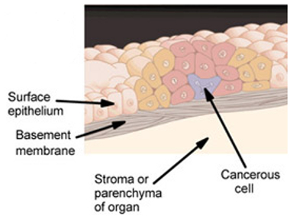

Slide 54
Hyperplasia; гипер — + греч. plasis формирование, образование. Гиперплазия – это уве­ли­че­ние чис­ла кле­ток, внут­ри­кле­точ­ных струк­тур, меж­кле­точ­ных во­лок­ни­стых об­ра­зо­ва­ний вслед­ствие уси­лен­ной функции орга­на или в ре­зульта­те па­то­логи­че­ского но­во­об­ра­зо­ва­ния тка­ни.
Пролиферация - proliferatio; лат. proles потомство + fero несу,
приношу (в гистологии — увеличение числа). Пролиферация –
это не кон­тро­ли­ру­емое орга­низмом увеличение кле­ток зло­ка­че­ст –
вен­ной опу­хо­ли.
3.Дисплазия – dysplasia; (дис – и + греч. Plasis) формирование, образо-
вание. Дисплазия – это общее на­з­ва­ние на­ру­ше­ний раз­ви­тия орга-­
нов или тка­ней.
4.Инва́зия (от лат.invasio – нашествие, нападение) – многозначный медицинский и биологический термин. В онкологии – способность раковой клетки проникать в подлежащие ткани.

